Slide 1
人教版八年级物理上第五章透镜及其应用
第一节透镜

Slide 2
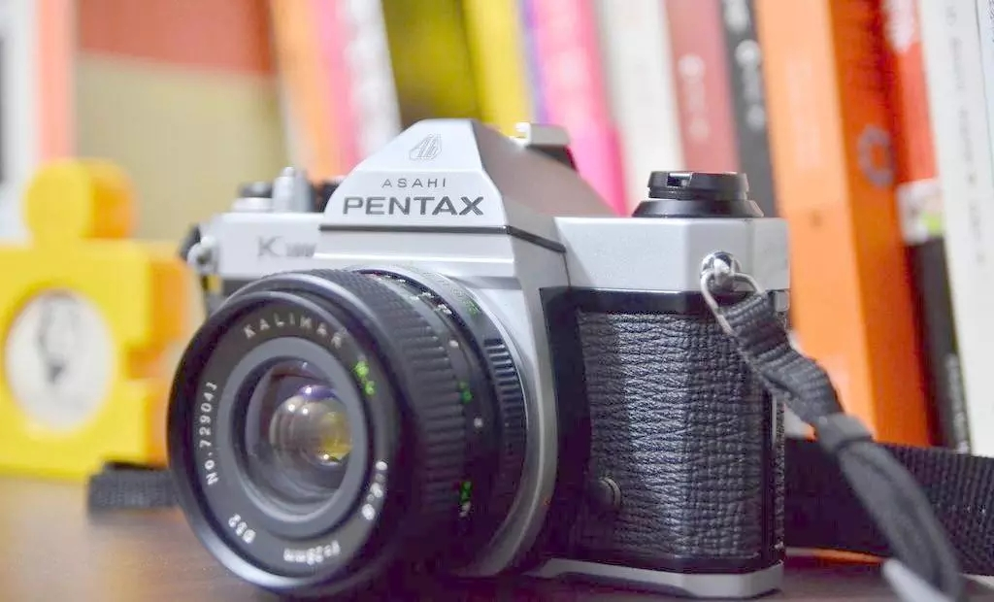
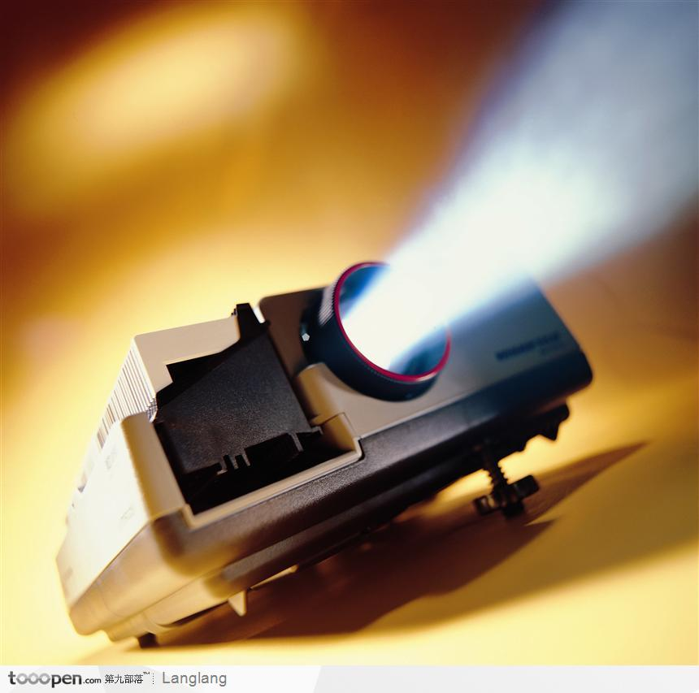
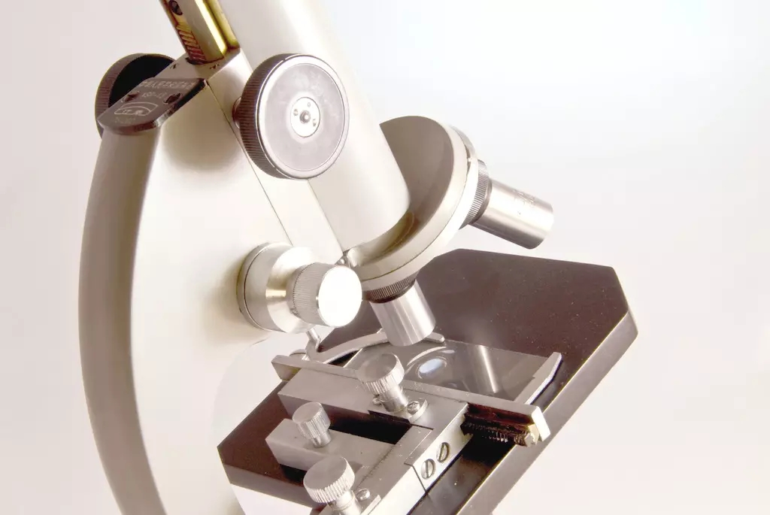
导入新课
生活中的透镜

Slide 3
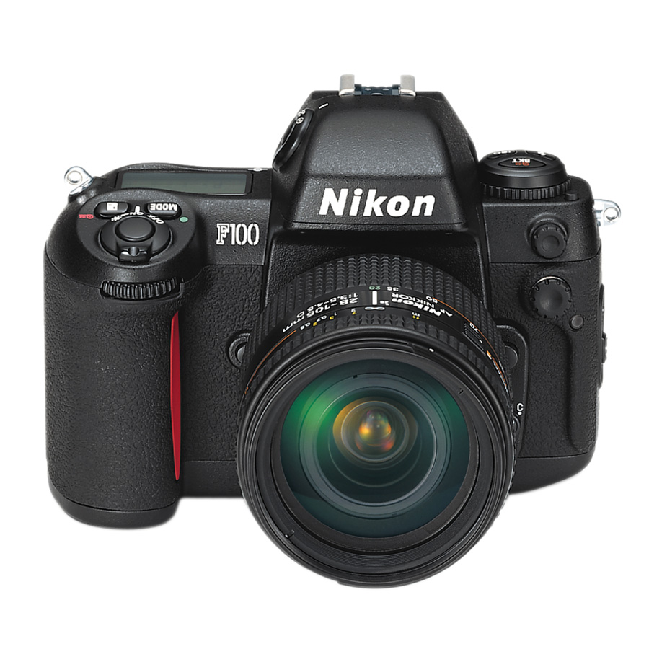
第1节 透镜
照相机上的透镜

Slide 4
导入新课
学习目标
1.能正确区分凸透镜和凹透镜；
2.能正确在图中标出凸透镜的主光轴、光心、焦点和焦距；（重点）
3.理解凸透镜对光起会聚作用、凹透镜对光起发散作用。（重难点）

Slide 5
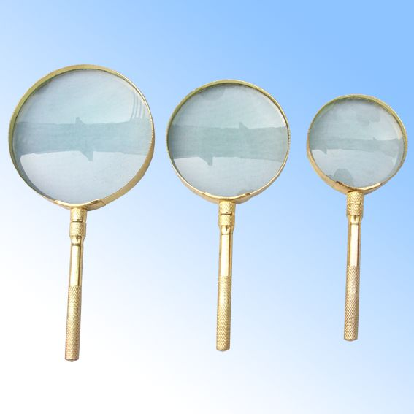
放大镜上的
透镜

Slide 6
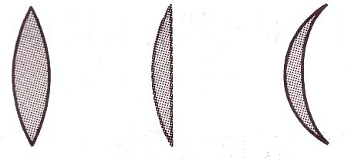
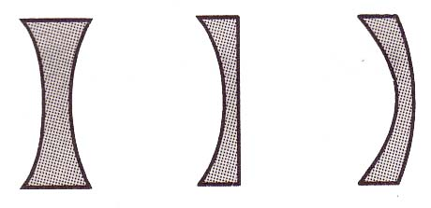
一、凸透镜和凹透镜
凸透镜
外形特征：
中间厚边缘薄的透镜
凹透镜
外形特征：
中间薄边缘厚的透镜

Slide 7
透镜的几个名词
主光轴
光心(O)
C1
C2

Slide 8
透镜的几个名词
主光轴
光心(O)
C1
C2

Slide 9
探究实验：
（1）探究通过凸透镜光心的光线。
（2）探究通过凹透镜光心的光线。
结论：通过光心的光线传播方向不改变。

Slide 10
凸透镜：
对光线有会聚作用
观察实验现象
光心
主光轴
O

Slide 11
F
主轴
F
小结：凸透镜对所有光线都起会聚作用。

Slide 12
F
F
F
F
小结：凹透镜对所有光线都起发散作用。

Slide 13
二、透镜的焦点和焦距
凸透镜的焦点和焦距
焦点
F
主轴
O
f
焦距
焦点：平行于主轴的平行光通过凸透镜后会聚于一点。
焦距：焦点到光心的距离。

Slide 14
焦点
F
主轴
f
凸透镜有两个实焦点。
光路可逆

Slide 15
凹透镜有焦点吗？
把折射光线反向延长看一看。
焦点
虚
F
F
f
焦距
1. 平行于主光轴的光线通过凹透镜后发散，
发散光线的反向延长线相交于主光轴上，它不
是实际光线的会聚点，叫虚焦点(F)。

Slide 16
F
f
2. 凹透镜有2个虚焦点

Slide 17
小结：
1．两种透镜：凸透镜和凹透镜；
2．几个基本概念: 光心、主光轴、焦点、焦距；
3．透镜对光线的作用：
凸透镜对光线有会聚作用, 又叫会聚透镜。
凹透镜对光线有发散作用, 又叫发散透镜。

Slide 18
随堂训练
1.要使小灯泡发出的光经某透镜后变成平行光，应把小灯泡放在（ ）
A．凸透镜前任意位置
B．凸透镜的焦点上
C．凹透镜前任意位置
D．凹透镜的焦点上
Ｂ

Slide 19
随堂训练
2.要使小灯泡发出的光经某透镜后变成平行光，应把小灯泡放在（ ）
A. 凸透镜前任意位置
B. 凸透镜的焦点上
C. 凹透镜前任意位置
D. 凹透镜的焦点上
B

Slide 20
随堂训练
3.下面两图是光线经过透镜后的光路图,请选择合适的透镜填入方框内。

Slide 21
随堂训练
4.如图是一束光线通过两个透镜前后的传播方向，请在长方框中填上适当类型的透镜。
•

